Slide 1
Plan de emergencia
Jardín Infantil y Sala Cuna ‘’Mi Pequeño Mundo’’
Empedrado - 2020

Slide 2
¿Por qué es importante el plan de emergencia?
Desarrolla un plan de seguridad integral
Responder a las políticas de seguridad escolar y parvulario
Facilita de un enfoque metodológico, a la aplicación de las normas, procedimiento y guías incorporadas en los instrumentos “Manual de Seguridad y Prevención de Riesgos de Accidentes en Educación Parvularia’’
Establecidos por norma JUNJI.

Slide 3
Objetivos
Proporcionar un conjunto de directrices e información destinada a la adopción de procedimientos que faciliten al personal que trabaja en Jardín Infantil y Sala Cuna “Mi Pequeño Mundo”, lograr el control de una emergencia con el menor impacto posible, tanto a las personas (Niños y niñas, personal docente y colaboradores), a los equipos y al medio ambiente. A su vez generar en los trabajadores de este establecimiento de educación, una actitud de autoprotección teniendo por sustento una responsabilidad de todo el equipo frente a la seguridad.
Objetivo General.
Objetivos Específicos
Acciones necesarias para disminuir al mínimo los riesgos ante una emergencia.
Contar con personal preparado para enfrentar posibles emergencias.
Realizar inspecciones y adecuada mantención a los equipos de control de incendios del establecimiento educacional.
Informar y capacitar al personal docente y colaborares del Jardín Infantil y Sala Cuna “Mi Pequeño Mundo”, sobre las acciones a seguir entre a una emergencia.
Disponer de vías de evacuación libre de todo obstáculo y debidamente señalizadas.

Slide 4
Funciones ante emergencias
Planear la organización de la emergencia
Trazar planes de acción
Proveer lo conveniente para el enfrentamiento y capacitación
Asignar tareas y responsabilidades a los miembros de la emergencia
Coordinar las operaciones durante la emergencia

Slide 5
Comité de emergencias (Encargados de emergencias y desastres).
Coordinador general de emergencias: Antonela Peña Espinosa
Reemplazo: Sindy Parra muñoz
Coordinador de seguridad: Antonela Peña Espinosa
Reemplazo: María Reina Pinochet
Líderes de evacuación: Valeska Cancino Salinas
Reemplazo: Daysi Opazo Retamal

Slide 6
Tipos de emergencia
Incendio Sismo y terremoto
Fuga de gas
Secuestro y robo

Slide 7
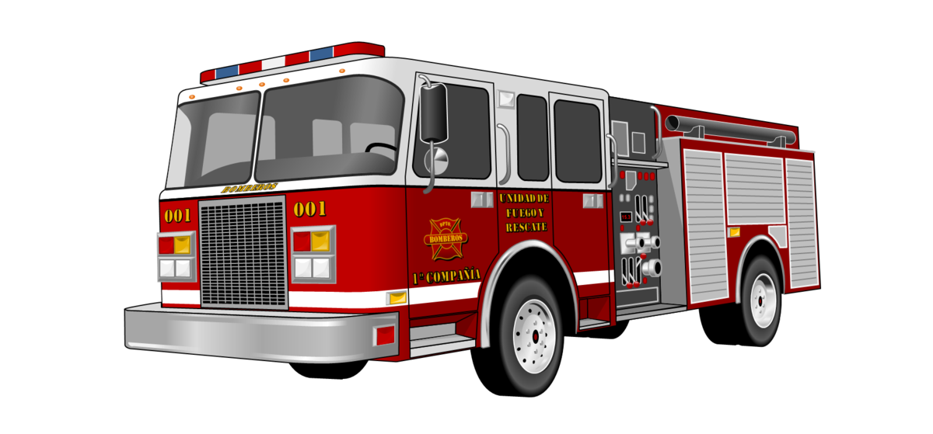
Teléfonos de emergencia
Ambulancia 131 - 71 2 527750
Bomberos 71 2 527727 - Cuartel General
Carabineros 133
Investigaciones 134
Junji - 71 2 527766

Slide 8
Detección de emergencia
Al detectar alguna emergencia, el jardín cuenta con:
Silbato Megáfono
Alarma

Slide 9
Cómo actuar ante emergencia - Incendio
De ser posible hacer uso de los elementos de extinción de incendio disponibles. Tratar de extinguir solo si está capacitado en el uso de extintores o redes húmedas, si el fuego es controlable y no corre peligro su integridad física.
Si es necesario evacuar el establecimiento, salir con lo indispensable y servir de guía a los visitantes que se encuentran en el jardín infantil.
Revisar baños y otras dependencias en que pudieran quedar personas atrapadas e ir cerrando puertas de las dependencias a fin de evitar la propagación del fuego.
Usar las vías de evacuación señalizadas.
Dar aviso de inmediato de la situación y activar protocolo en caso de emergencias.
Verificar de inmediato el punto exacto, magnitud y tipo de la emergencia.
Cortar la energía eléctrica desde el tablero general.
Recordar siempre la importancia de una actuación rápida. Los amagos de incendio pueden ser apagados con medios propios, no los incendios declarados. Es importante de igual forma dar aviso a los organismos de emergencias para chequear que el principio de incendio (amago de incendio) este correctamente apagado.

Slide 10
Cómo actuar ante emergencia – Sismo o terremoto
Comunicar la acción anterior a las otras personas que se encuentren en el jardín infantil.
Alejarse de objetos y estructuras que puedan derrumbarse, caerse o volcarse, aléjese de ventanas y/o ventanales.
Seguir las instrucciones que del encargado de seguridad.
Movilizar a los niños y niñas de una manera segura hacia el punto de encuentro en la sala de clases (Zona segura al interior de la sala de clases).
Si conoce a alguna persona que se descontrole, acompáñelo y mantener en un lugar seguro.
Contener a los niños y niñas para evitar la desesperación.
Terminado el sismo, cerrar la llave de paso de gas y cortar el suministro de energía eléctrica.
No se deje llevar por el pánico, mantener siempre la calma y el control, sobre todo si hay más personas o visitantes presentes en el jardín infantil.
Si le es difícil mantenerse de pie, entonces se encuentra frente a un sismo de gran magnitud.
Dar alarma a la comunidad educacional sobre la emergencia que se está desarrollando.
No correr.
NO DEBE EVACUAR HASTA QUE EL MOVIMIENTO TELÚRICO HAYA CESADO.
Si está en el patio, aléjese de cables cortados que puedan estar energizados.
Protegerse en posición fetal al costado de estructuras sólidas en un lugar seguro (mesas y/o muebles para crear un triángulo de la vida) hasta que el evento sísmico se detenga.

Slide 11
Cómo actuar ante emergencia – Temporal, lluvias e inundaciones
Alejarse de objetos y estructuras que puedan derrumbarse, caerse o volcarse, alejarse de ventanas.
Cortar el suministro de energía eléctrica si existe presencia de goteras.
Evitar el ingreso de agua a las salas cerrando puertas y ventanas. (Si es necesario utilizar sacos con arena para evitar el ingreso del agua al establecimiento).
Prestar ayuda si fuese necesario, trasladando a niños y equipos a lugares seguros.
Revisar si hay filtración en techumbres de salas de actividades, reubicando a los niños y trabajadores del jardín infantil en un lugar seco y seguro si es necesario.
Evitar la circulación por los sectores afectados por la lluvia.
Si el viento es muy fuerte, ubicarse alejados de ventanas.
En caso de inundaciones que por su magnitud afecten el libre desplazamiento de las personas se recomienda:
Cortar el suministro en la zona afectada.
Ubicar en altura objetos, insumos y otros, que pudiesen ser afectados por el contacto directo con el agua, en especial aparatos eléctricos.
Dependiendo de la magnitud, ordenar la evacuación de la parte afectada.

Slide 12
PROCEDIMIENTOS EN CASO DE AMENAZA DE BOMBA O ATENTADO EXPLOSIVO.
Dar aviso de inmediato al encargado de emergencias.
Al detectar un objeto sospechoso informe a la institución responsable de ejecutar las labores pertinentes para proceder a evaluar y desactivar el objeto sospechoso. (Carabineros).
Evacuar el establecimiento.
Cercar un perímetro de 100 mts. aproximadamente entorno al objeto sospechoso.
No manipular el objeto sospechoso.
Prohibir el acceso a la zona de riesgo. Para esto se creará un perímetro demarcado con cintas o conos de seguridad.
En caso de explosiones registradas, alejarse del lugar siniestrado, llamar a los servicios de Ambulancias, Bomberos y Carabineros.
Aislar zona dañada.
Prestar primeros auxilios a posibles niños o trabajadores con lesiones producto de la explosión.
Cortar suministros de electricidad.

Slide 13
PROCEDIMIENTO EN CASO DE FUGAS DE GAS O PRESENCIA DE GAS EN EL AMBIENTE DE ORIGEN DESCONOCIDO.
Alejarse del lugar e informar de la situación al encargado de emergencias.
En caso de fuga de gas masiva se deberá evacuar el lugar.
Comunicarse con Bomberos para dar aviso de la fuga de gas o presencia de olores desconocidos (Ciertos olores pueden ser emanados producto de la descomposición de material orgánico desde basureros que no han sido retirados en determinados lapsos de tiempo, o presencia de olores desde ductos de alcantarillado, producto del almacenamiento inadecuado de basura en dicho lugar).
Comunicarse con los funcionarios de la empresa de abastecimiento del gas, en caso de que la fuente de fuga sea desde un recipiente de gas.
No encienda ni apague ninguna luz o equipo eléctrico, la chispa del interruptor o rotor del motor podría generar chispa y encender los gases acumulados.
Se deberá evitar el tránsito de personas por el lugar de la fuga de gas o lugar donde se perciben olores desconocidos.
Cerrar la llave de paso de gas, siempre y cuando no exista potencial daño a las personas.

Slide 14
PROCEDIMIENTO EN CASO DE ESCAPE DE UN NIÑO O NIÑA
Ante la ocurrencia de un incidente con lesión a personas, lo primero es darle la atención de urgencia (primeros auxilio) al accidentado, ponerlo a resguardo y proceder a trasladarlo, se dará aviso a:
Directora del Establecimiento.
Padres o familiar más cercano.
Posteriormente, se procederá investigar el accidente, confeccionado el informe correspondiente de la investigación, tomando las medidas correctivas y preventivas para prevenir nuevos accidentes.
El informe deberá ser enviado a la oficina regional JUNJI y a DAEM.
Se deberán tomar todas las medidas necesarias, una vez ocurridos el hecho, para evitar un nuevo hecho.

Slide 15
Plano de vías de evacuación y zonas de seguridad

Slide 16
Plano, 1er piso

Slide 17
Plano, 2do piso

Slide 18
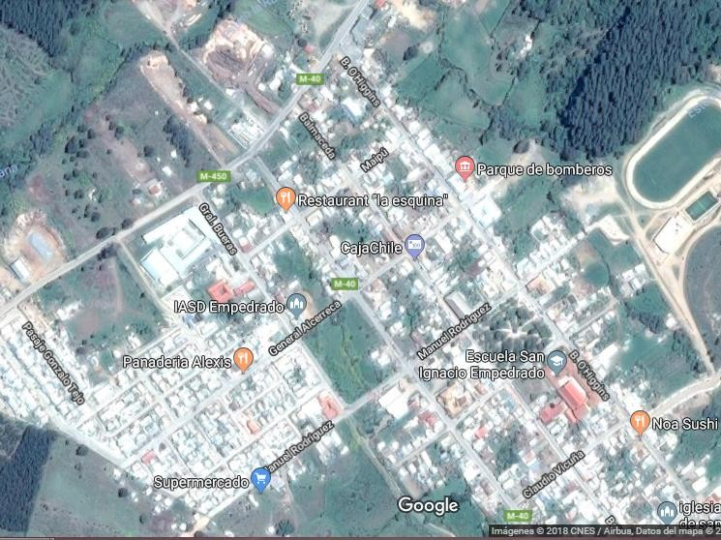
Plano Jardín - Ubicación geográfica

Slide 19
Simbologías
Botiquín Ubicación alarma de emergencia
Tablero eléctrico Punto de encuentro
Salida de emergencia Zonas de seguridad
Vía de evacuación, sector escaleras Vía de evacuación
Ubicación de extintores Ubicación cilindros de gas
Ubicación de red húmeda

Slide 20
La seguridad de nuestros niños y niñas es lo primero

